Slide 1
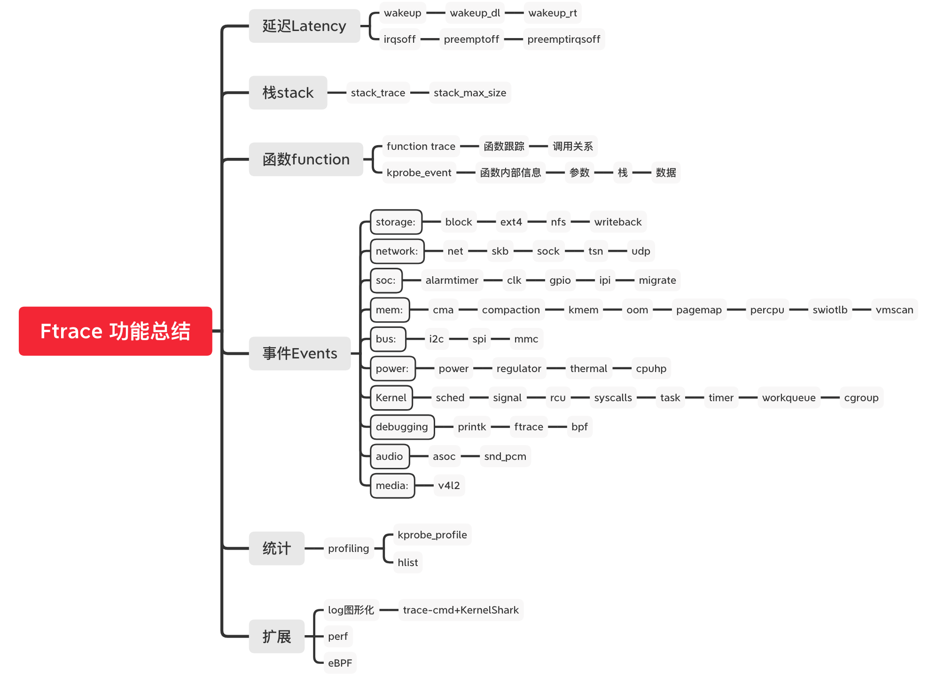

Slide 2
Ftrace Hook
linux 内核的一个跟踪框架，提供了查看追踪内核内部事情的能力
编译内核时使用-pg选项，每个非内联函数开头都插入一条call mcount指令
使能内核CONFIG_DYNAMIC_FTRACE选项后，mcount被实现为空函数，call mcount被替换为NOP指令
避免了额外性能开销，且在每个函数开头都有一个可容纳call指令的空白区

Slide 3
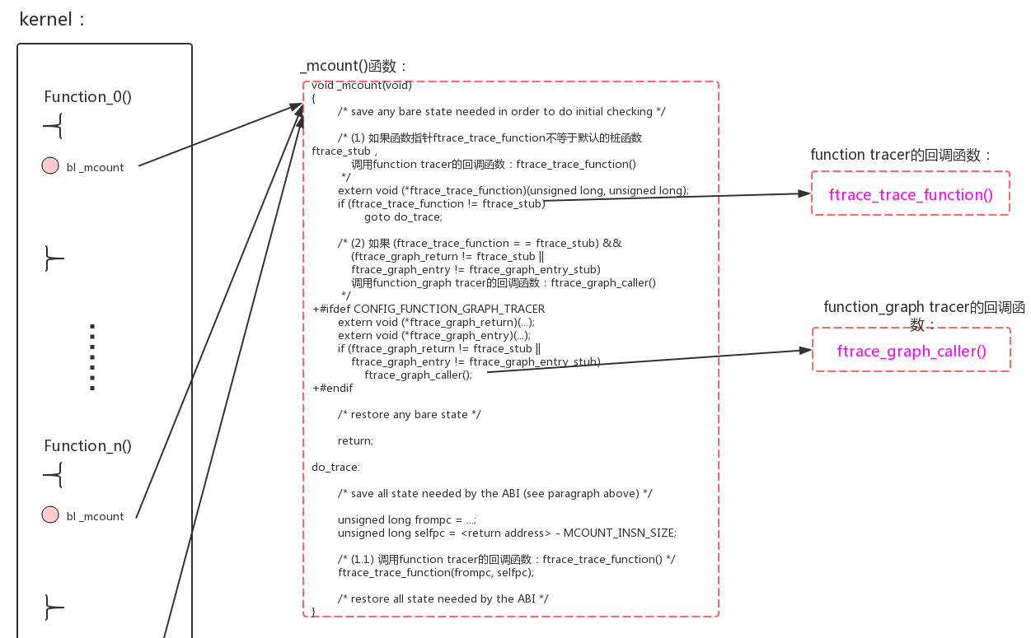
Notes:
function tracer使用“_mcount”插桩可以跟踪到每个函数的调用入口，而function_graph tracer即可以跟踪到函数的入口还可以跟踪到函数的返回。一切的关键是在入口桩函数被调用时，修改了func()的返回地址，不是返回到func’s parent()函数继续去执行，而是返回到return桩函数return_to_handler()中。return_to_handler()中执行完自己的return处理函数以后，再把返回地址恢复成func’s parent中的地址，返回继续执行原有的路径。原本的入口处插桩，只能追踪到函数的切换。现在入口、出口同时插桩，还能获得函数的执行时长，做更多的分析。

Slide 4
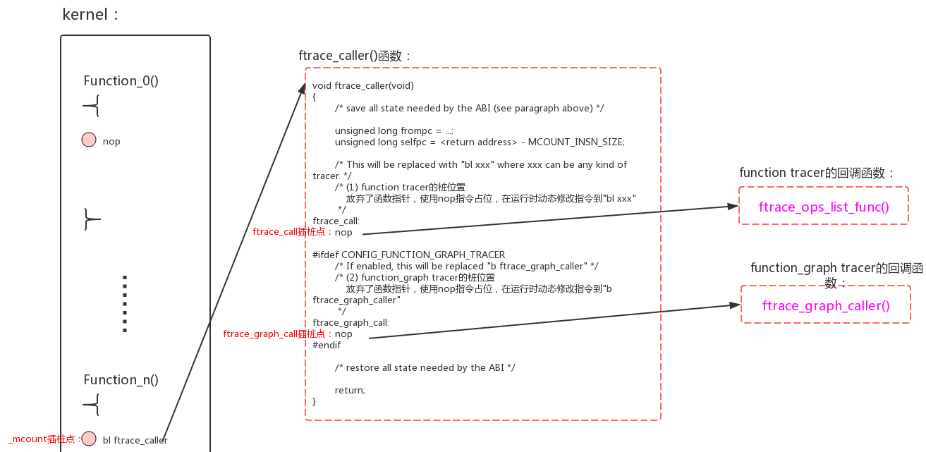

Slide 5
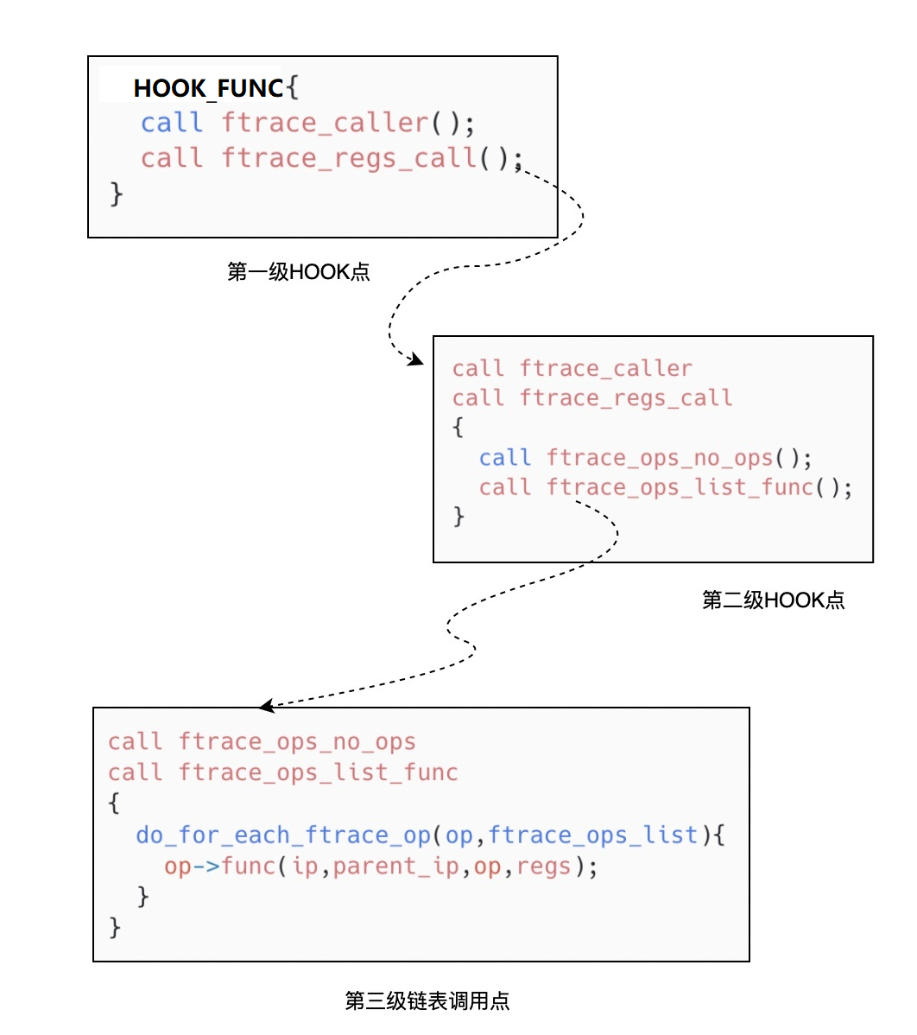
API：
ftrace_set_filter_ip()：使能/关闭被hook函数的第一、二级hook点，
将nop替换为call ftrace_regs_caller()
将call ftrace_regs_caller()中的nop替换为call ftrace_ops_list_func()
register_ftrace_function()：把我们的函数注册到ops链表中

Slide 6
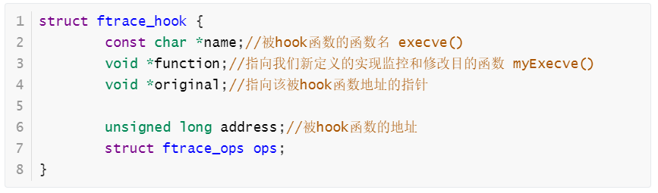
ftrace_hook结构体

Slide 7
Install ftrace hook
1.查找被hook函数的地址，并备份
hook->address = kallsyms_lookup_name(hook->name);
*(hook->original) = hook->address;
2.初始化ops结构
hook->ops.func = fh_ftrace_thunk;
3.使能被hook函数的第一、二级hook点
ftrace_set_filter_ip(&hook->ops,hook->address,0,0);
4.把ops注册到第三级hook点的ftrace_ops_list链表中
register_ftrace_function(&hook->ops);

Slide 8
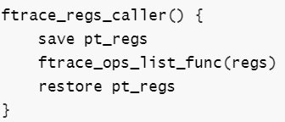
fh_ftrace_thunk()
问题：此时只知道原函数运行的时机，拿不到其参数
解决：返回到原函数处进行执行，但是用我们定义的参数相同地函数myExecve() 替换掉execve()。在myExecve()内调用原函数，且可以在执行前后添加其它操作。
三级hook点处的fh_ftrace_thunk()间接地将二级hook点函数ftrace_regs_caller()的返回地址修改为了myExecve()的起始地址
防递归

Slide 9
